Slide 1
Актерское амплуа
«ФРЕКЕН БОК»
Егорова Людмила Ильинична
Воспитатель
МБДОУ «Детский сад №142»

Slide 2
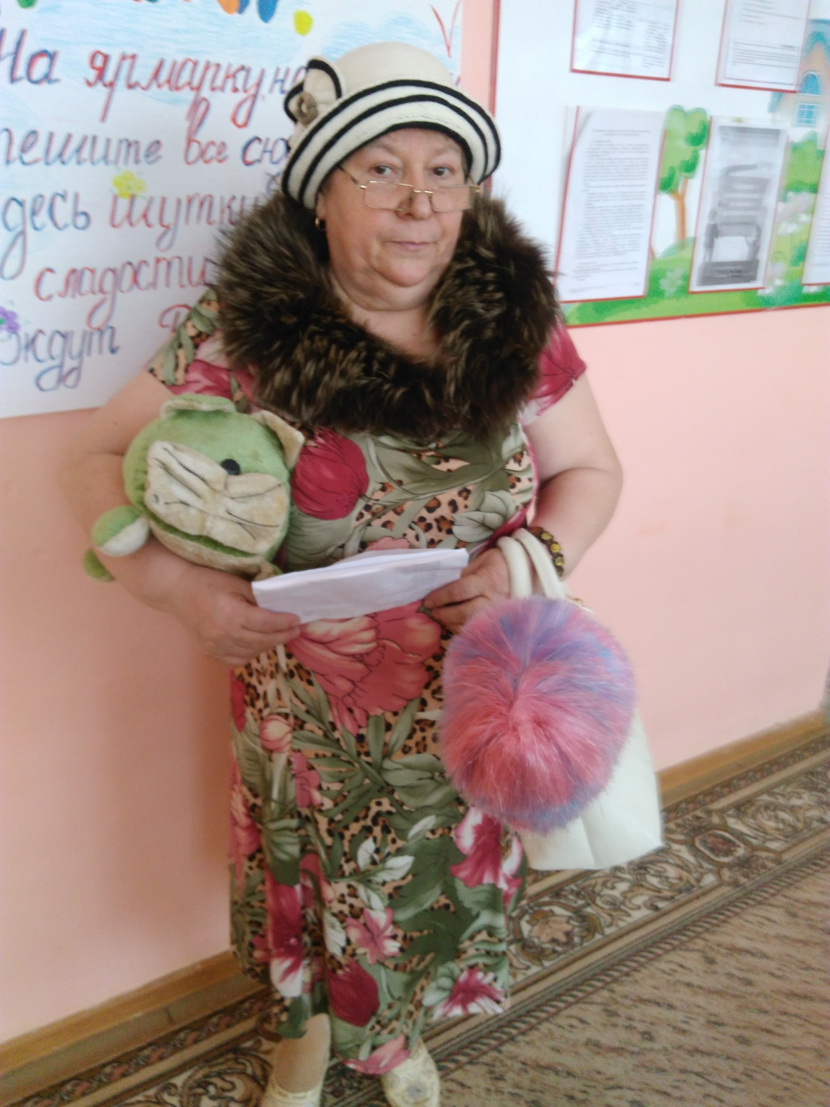

Slide 3
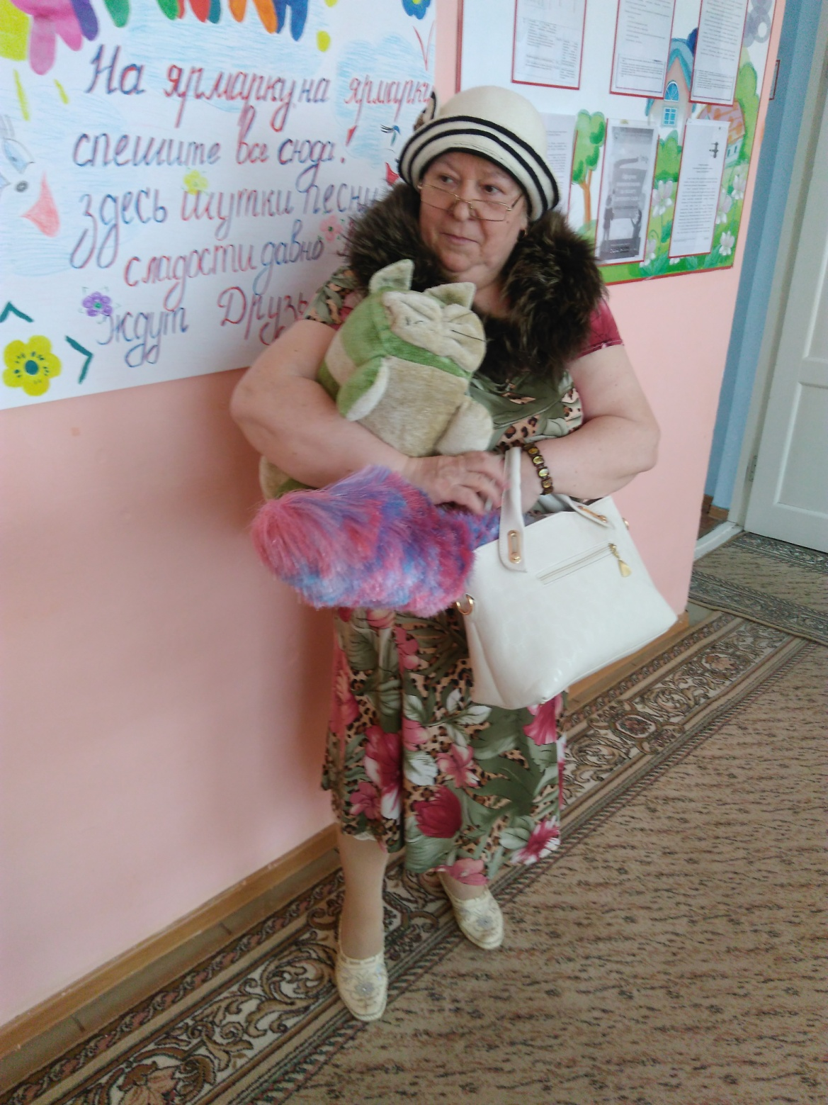

Slide 4
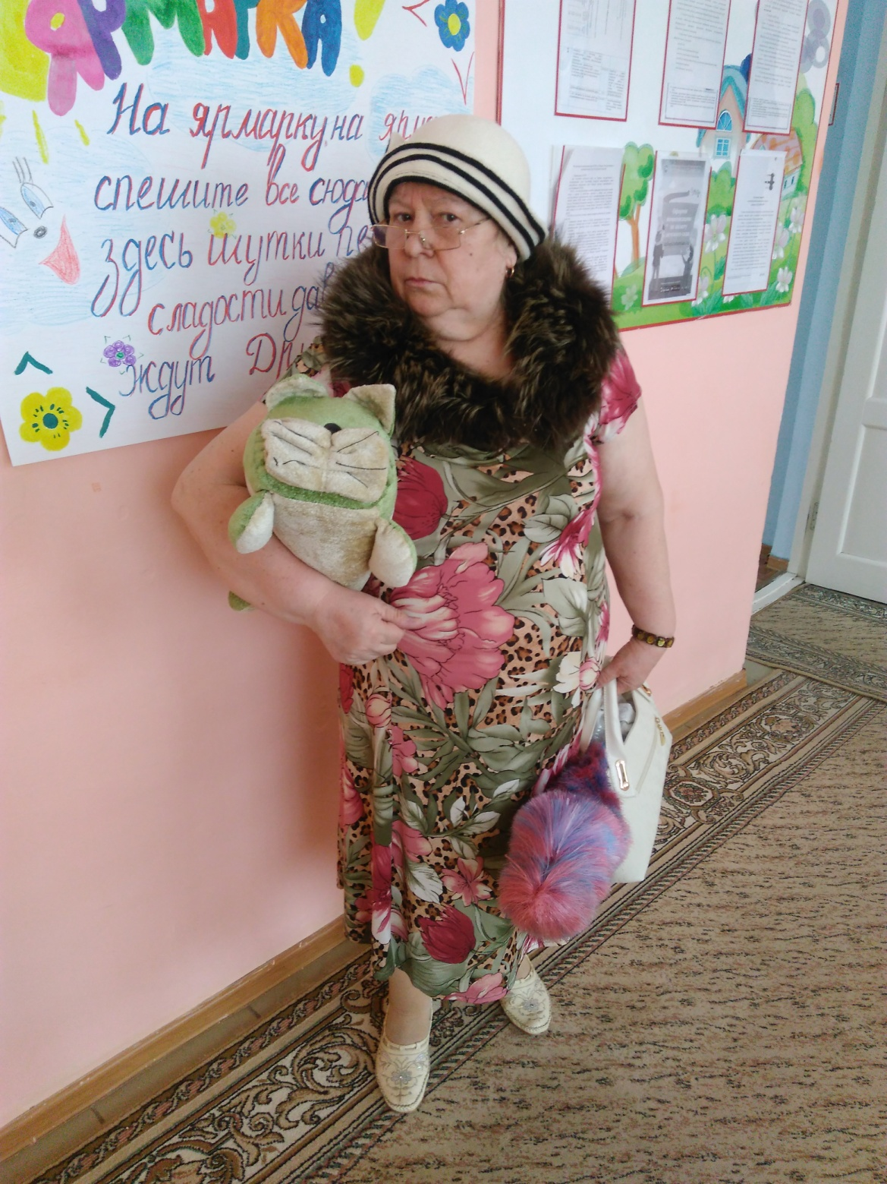

Slide 5
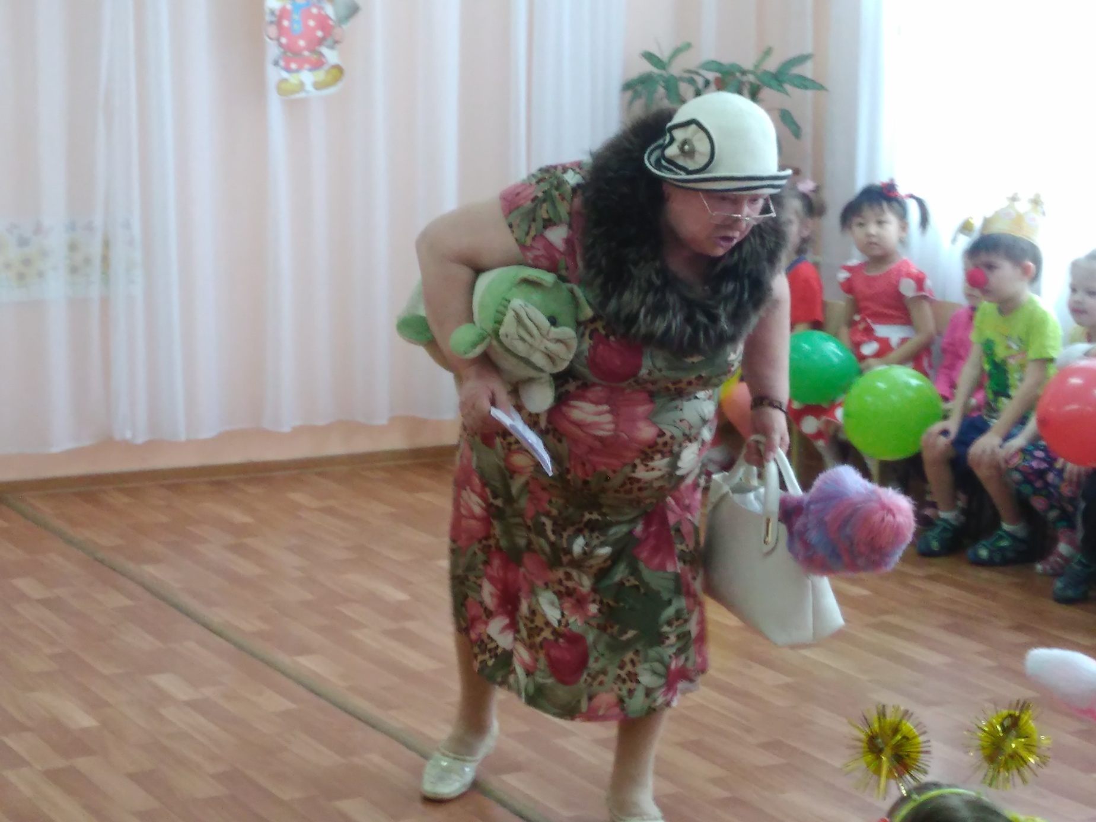

Slide 6
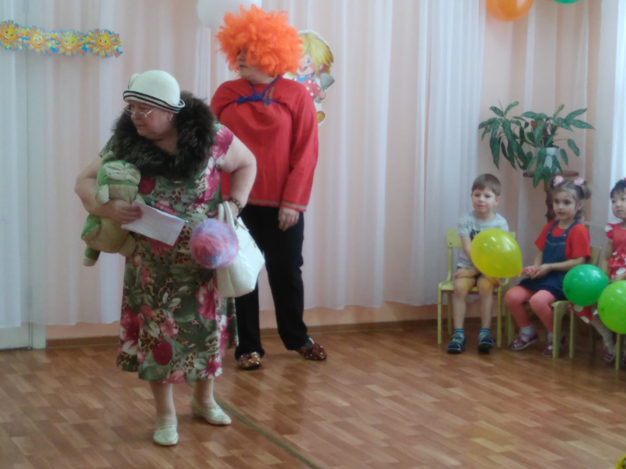

Slide 7
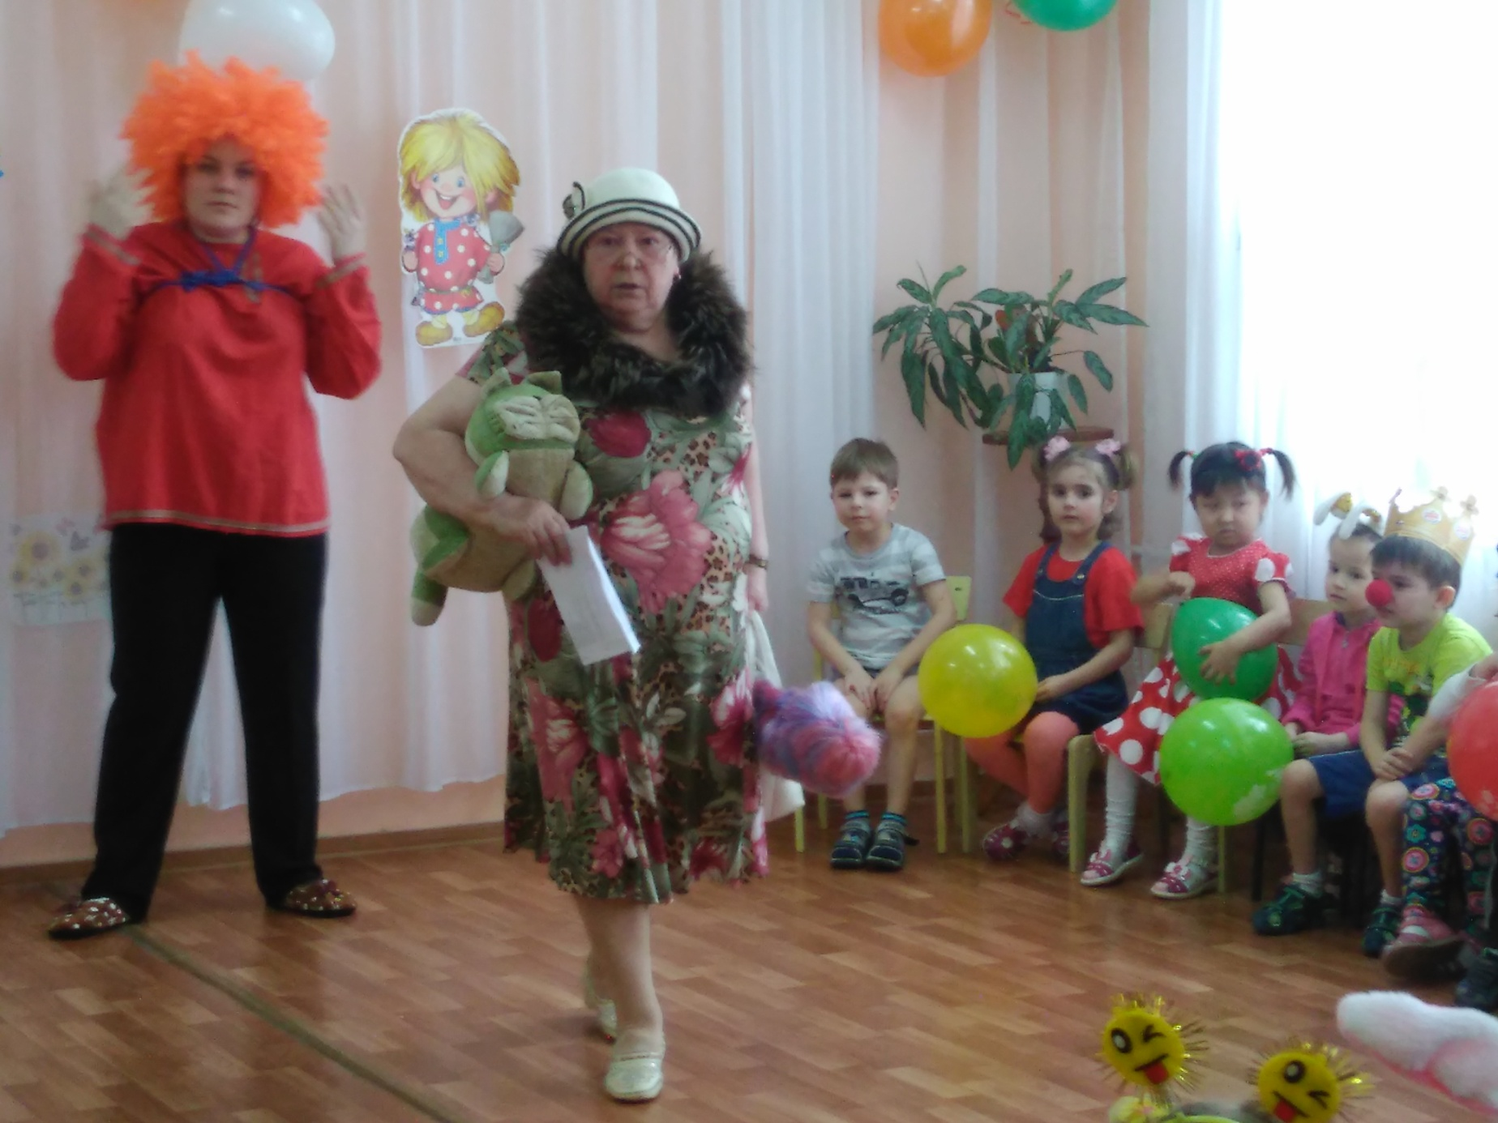

Slide 8
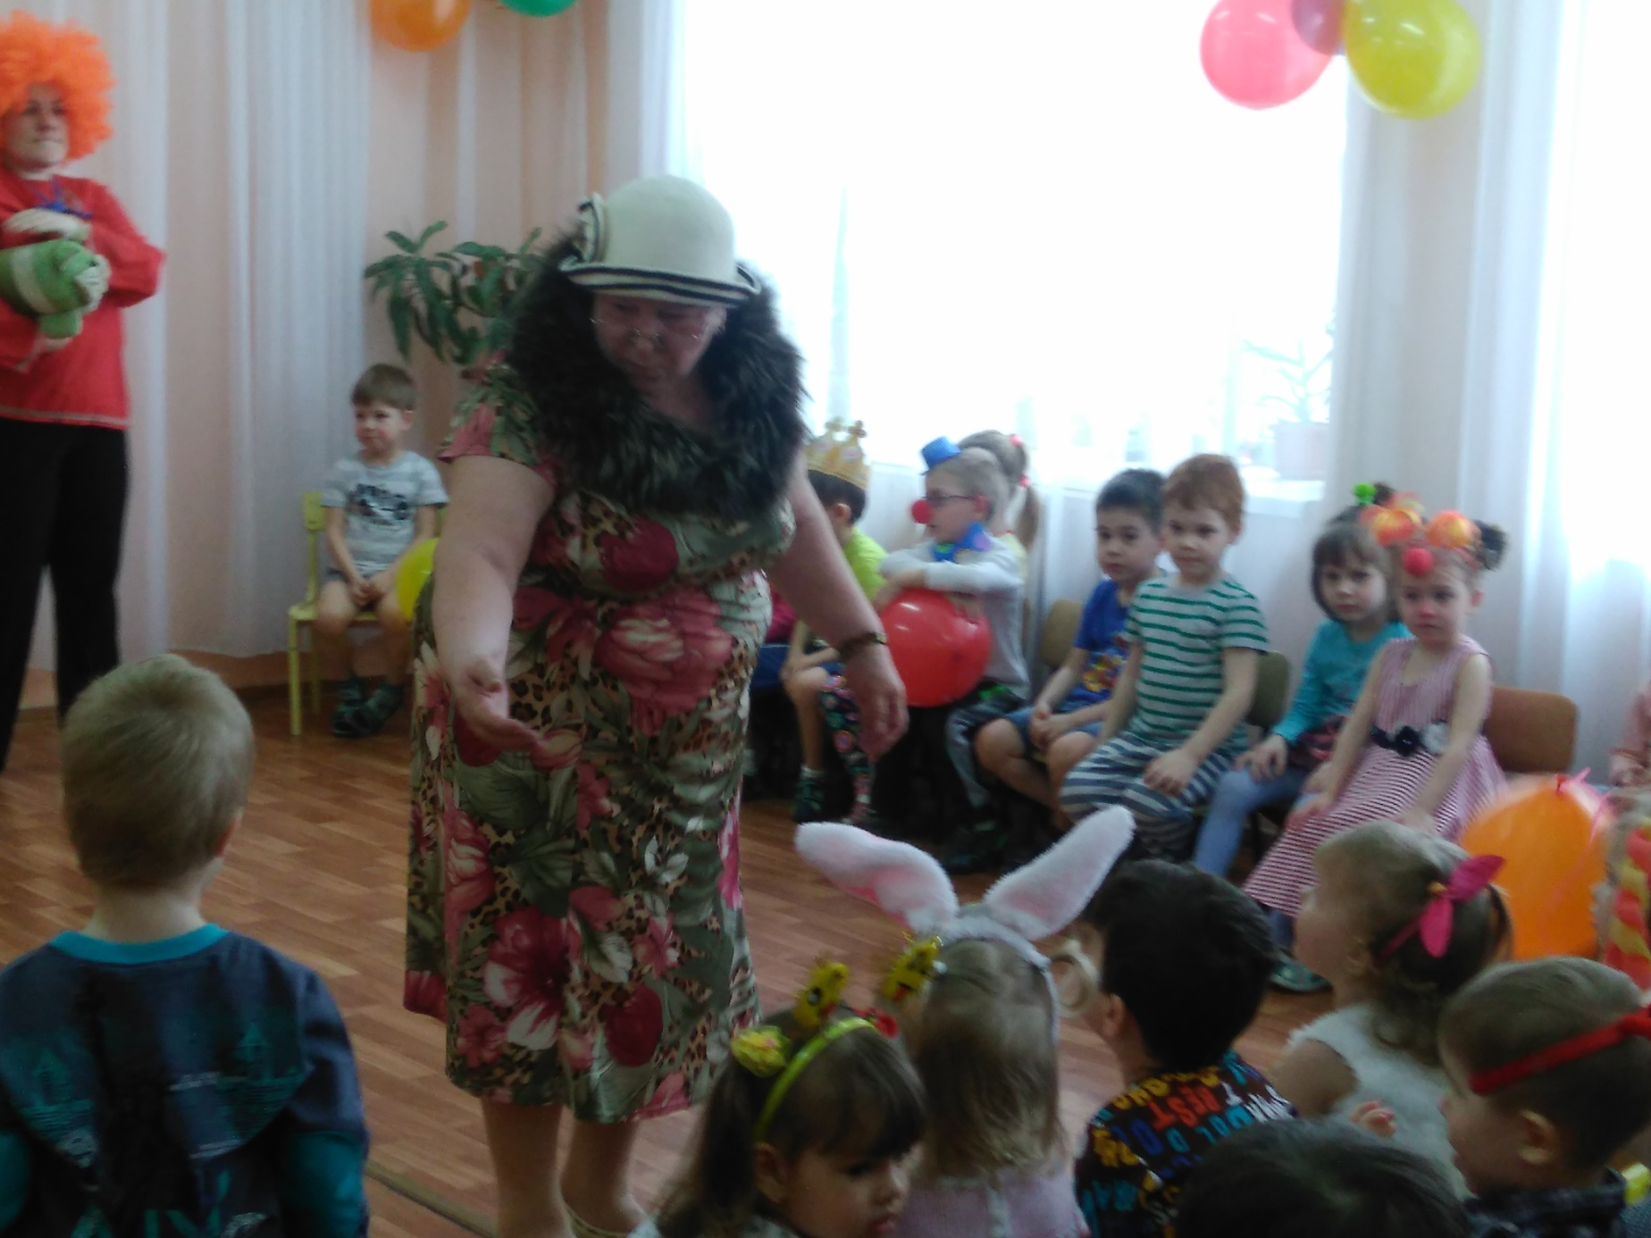

Slide 9
